Slide 1
《二外必修语言基础综合类课程》
El español
西班牙语
韦妮斯
2021.9.24

Slide 2
Repaso
大声朗读下列词语。
lila, lelo, lupa, lulú
fase, sino, asilo, suma
total, papal, papel, pulpo
meses, anís, palos, estatus
llama, llanto, tollina, pasillo
mismo, limosna, isla, muslo
animal, mono, menú, nulo
tipo, pito, tupi, tupé
pipa, popa, pope, pupa

Slide 3
Lección 3
第三课
1
辅音字母 c,z,ch,d,b
2
关于国籍和职业的询问和回答
3
关于所掌握语言的询问和回答

Slide 4

C c ce /k/ 和 Q q cu /k/
发音时，舌后与软腭闭合，气流冲破阻碍，爆破而出。
ca, que, qui, co, cu
cama, laca, saque, queso, quiso, Quito, cosa, Paco, cuna, cupo
C在字母C、N、 T、 D之前时，发/ɣ/, 发音时，很轻。
acceso, técnico, acto, contacto, anécdota

Slide 5
Z z zeta 和 C c ce /θ/
发音时，舌尖微微伸出上下门齿，气流通过。
za, ce, ci, zo, zu
taza, zapato, cena, peces, cine, cocina, zona, pozo, zumo, zumba

Slide 6

Escucha y repite (2:3)
听并跟读
ceso/ seso sueco/zueco
cien/ sien asada/azada
corzo/corso casa/ caza
ceta/ seta abraso/ abrazo
cepa/sepa cosido/ cocido

Slide 7

Ch ch 发音时，舌面前部顶住前硬腭，气流重开阻碍，摩擦而出。
cha, che, chi, cho, chu
echa, chato, cheque, coche, chico, chisme, choca, Nacho chulo, chupa
这个字母组合的发音类似于英语中chicken的ch

Slide 8
D d de
d 在停顿后的词首或词内和词组内的n, l 后面发/d/ 。发音时，舌尖抵住上齿背，气流冲破阻碍，声带振动。
da , de, di, do, du
dama, dato, deme, dele, dilo, dique, dos, doma, duna, duque, anda, panda, saldo, un dedo, un dato
d 在上述情况之外并且不在绝对词尾的时候发 /ð/ （发音时，舌尖微微伸出上下门齿， 气流从缝隙通过，同时声带振动）
ada, ede, idi, odo, udu
nada, toda, mide, pide, pedí, acudí, modos, lados, una duda, una ducha
d 在词尾时，发弱化的/ð/ （发音时，舌尖一接触上齿沿，气流便停止通过。）
abad, edad, usted, sed, escribid, vivid, alud, salud

Slide 9
Escucha y repite (1:80)
听并跟读
te/de dorso/torso
tía/día drago/trago
taba/daba candor/cantor
tejo/dejo dan/tan
tuna/duna dele/tele

Slide 10
B b be , Vv uve
当b 和v 出现在停顿后的词首或出现在词内和词组内m,n的后面时，发/b/。发音时，双唇紧闭，气流冲破双唇阻碍，声带振动。
ba, be, bi, bo,bu
bata, bate, bebe, beso,bilis, bicho, bota, boca, buque, busque
va, ve, vi, vo, vu
vaso, vano, velo, vela, vino, vida, voto, vomita, voz, vulpino
bomba, bambú, ambos, en vano, un vino
当b 和v 出现在上述情况之外，发/β/, (发音时，双唇之间不用紧闭，留出一条小缝隙让气流通过，同时声带振动。)
aba, ebe, ibi, obo, ubu
íbamos, subamos, caben, nube, labio, subí,nabo, cubo, autobús
ava, eve, ivi, ovo, uvu
cava, lava, ave,lave, viví, preví, lavo, nuevo, óvulo, uva
una bata, la bella, las bocas, el bulo, el vello, los velos, el vino, los vasos

Slide 11
Escucha y repite (1:55)
听并跟读
pe/be barco/parco
pipa/viva vino/pino
poca/boca vaso/paso
Pepa/beba brisa/prisa
peso/beso velo/pelo

Slide 12
Repaso
填写下列表格
PRONOMBRES | ser | llamarse
 | soy
Tú |  | te llamas
 | es
Nosotros/as |  | -
 | sois | -
 | son | -

Slide 13
Repaso
写出下列问题的回答。
1 ·_________________________
·José Luis.
4 ·________________________________
·Sí, me llamo Carmen.
2 ·________________________________
·De nada.
5 ·________________________________
·Adiós, ¡buenas noches!
3 ·________________________________
·¡Hola! ¡Buenos días!
6 ·________________________________
·jota-u-a-ene, Juan.

Slide 14
Repaso
写出下列问题的回答。
1 ·¿Cómo te llamas?
·José Luis.
4 ·¿Eres Carmen?/ ¿Te llamas Carmen?
·Sí, me llamo Carmen.
2 ·Gracias.
·De nada.
5 ·¡Adiós!
·Adiós, ¡buenas noches!
3 ·¡Hola!/ ¡Buenos días!
·¡Hola! ¡Buenos días!
6 ·¿Cómo se escribe tu nombre?
·jota-u-a-n, Juan.

Slide 15
Repaso
连线。
1. Hola, ¿qué hay?
2. Buenas tardes.
3. Hasta luego.
4. Adiós, hasta mañana.
5. Hola, buenos días.
a. Buenos días.
b. ¡Hasta mañana!
c. Hola.
d. Buenas tardes, doña Luisa.
e. Adiós, hasta luego.

Slide 16
¿De dónde eres? 你是哪里人？
De 表示所属，来源等关系， 是一个前置词
-¿De dónde eres?
-Soy chino, de Pekín.
-¿De qué país eres?
-Soy de China
询问国籍

Slide 17

1. España
2. Inglaterra
3. Francia
4. Portugal
5. Italia
6. Alemania
7. Suiza
español/la
inglés/sa
francés/sa
-és
portugués/sa
-án
italiano/na
alemán/ana
-és
-o
suizo/za
-és
-ol
-ano

Slide 18
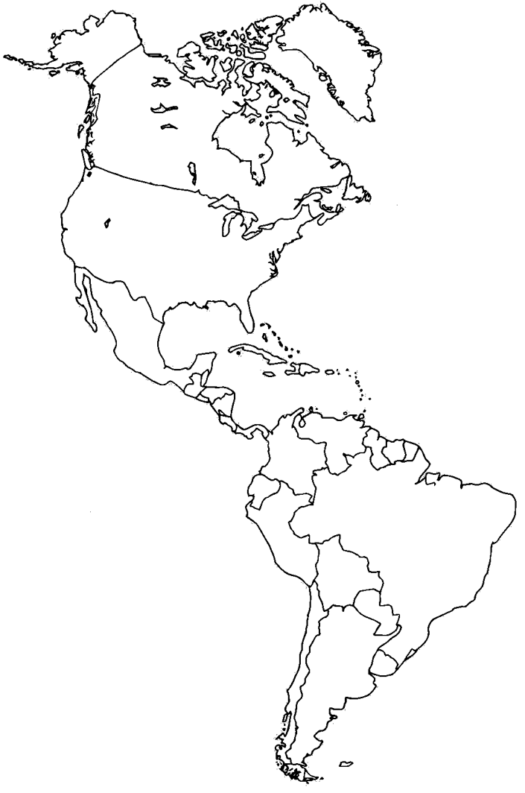
1. México
2. Argentina
mexicano/na
-ano
argentino/na
3. Estados Unidos (EE.UU.)
estadounidense
-o

Slide 19
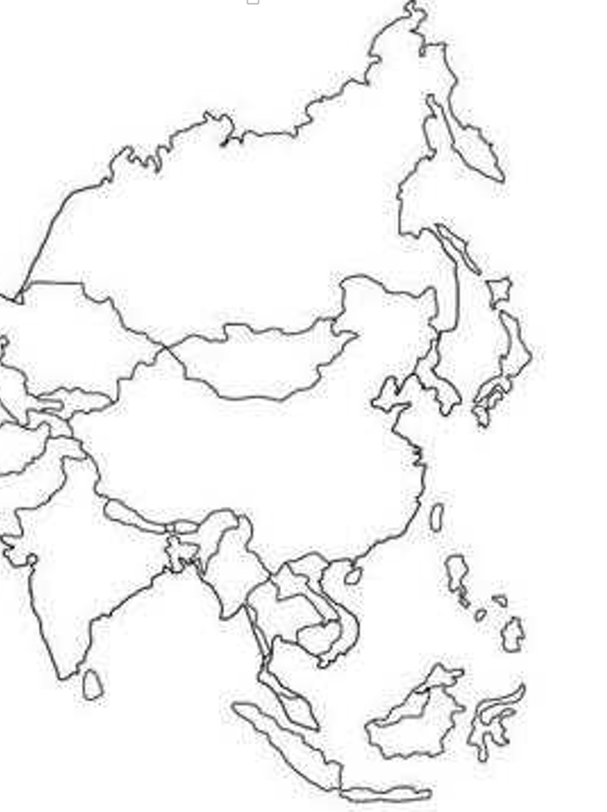
China
Corea
Japón
Malasia
（马来西亚）
chino/na
coreano/na
japonés/nesa
malasio/sia
-ano
-és
-o
-o

Slide 20
名词的性
西班牙语名词有阳性和阴性之分,可以根据词尾来加以辨认：
以“o”结尾的名词多为阳性名词。
以“a”结尾的名词多为阴性名词。
* 用缩写形式 m. (masculino)表示阳性，f. (femenino)表示阴性。
Día: buenos días

Slide 21
名词的性
阳性名词变成阴性名词：
1. 以“o”结尾的阳性名词，把“o”改成“a”。
以辅音结尾的阳性名词只需在词尾上加“a” 。
很多时候词尾也会有不同的变化: actor/ actriz

Slide 22
将下列名词变成阴性形式。
japonesa
chino |  | japonés
español |  | Inglés
alemán |  | italiano
chileno |  | mexicano
cubano |  | argentino
china
inglesa
española
italiana
alemana
mexicana
chilena
argentina
cubana

Slide 23
完成下列对话。
Hola, soy Liu. Y tú, ¿__________ te llamas?
Hola. Me ______ Jorge.
¡Ah! ¿__________ español?
Sí, de Barcelona. ¿Y tú, ________ dónde eres?
Yo _______ chino, de Shanghai.

Slide 24
完成下列对话。
Hola, soy Liu. Y tú, ¿___cómo_______ te llamas?
Hola. Me __llamo____ Jorge.
¡Ah! ¿___Eres_______ español?
Sí, de Barcelona. ¿Y tú, ___de_____ dónde eres?
Yo __soy_____ chino, de Shanghai.

Slide 25
名词的性
1. 以元音结尾的名词词尾加-s。
2. 以辅音结尾的名词词尾加-es。
3. 有些单词书写上会发生变化：joven jóvenes

Slide 26
练习。
1. 说出下列名词的阳性形式：
profesora alumna chica española estudiante actriz
2. 说出下列名词的复数形式：
profesor mexicano español amigo

Slide 27
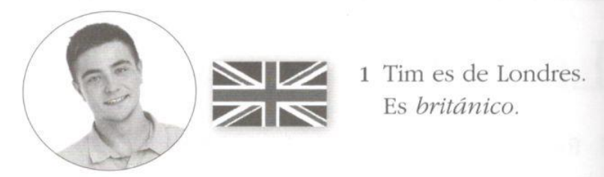
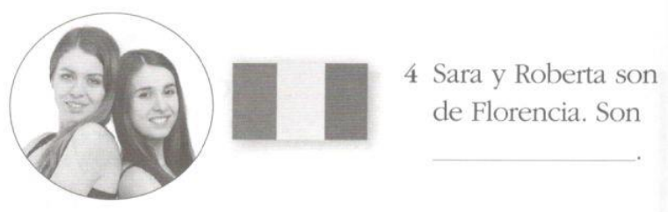


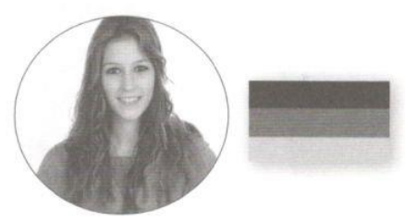
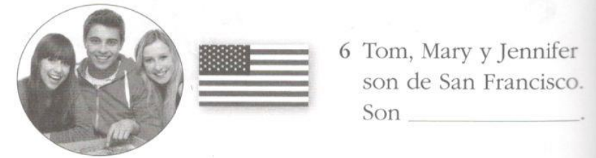




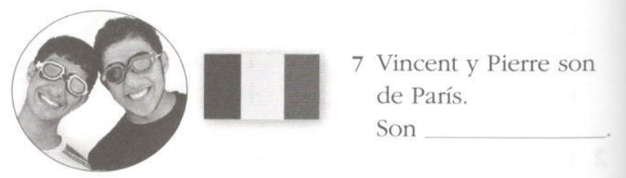

看介绍和照片，写国籍
1 Tim es de Londres.
Es inglés.
4 Sara y Roberta son de Florencia.
Son _italianas______.
2 Katrin es de Múnich.
Es __alemana____.
5 Tom, Mary y Jennifer son de San Francisco.
Son _estadounidenses__.
3 Gustavo y Fernando son de Buenos Aires.
Son __argentinos____.
6 Vincent y Pierre son de París.
Son _franceses_____.

Slide 28
看介绍和照片，写国籍
1 Tim es de Londres.
Es inglés.
4 Sara y Roberta son de Florencia.
Son ___________.
2 Katrin es de Múnich.
Es ________.
5 Tom, Mary y Jennifer son de San Francisco.
Son ___________.
3 Gustavo y Fernando son de Buenos Aires.
Son _________.
6 Vincent y Pierre son de París.
Son _____________.

Slide 29
¿Eres profesor? 你是教师吗？
询问职业
-¿Es usted profesor?
Sí, Soy profesor.

Slide 30
看对话，找出更多询问职业的表达。
◘ ¿Qué haces? ¿Trabajas?
♦ No, no trabajo, estudio.
◘ ¿Y qué estudias?
♦ Medicina.
◘ ¿Ah, sí? ¡Qué interesante!
♦¿Y tú? ¿A qué te dedicas?
◘ Yo soy ingeniero.

Slide 31
询问职业
¿Eres xxxx?
¿Qué haces?
¿A qué te dedicas?

Slide 32
动词hablar
Yo 我 | hablo 我说
Tú 你 | hablas 你说
Él/ella/usted 他/她/您 | habla 他说/ 她说/您说

Slide 33
询问所讲的语言
-¿Qué lenguas hablas?
-Hablo chino y español.
语言的名称和国籍的名称相同哦！

Slide 34
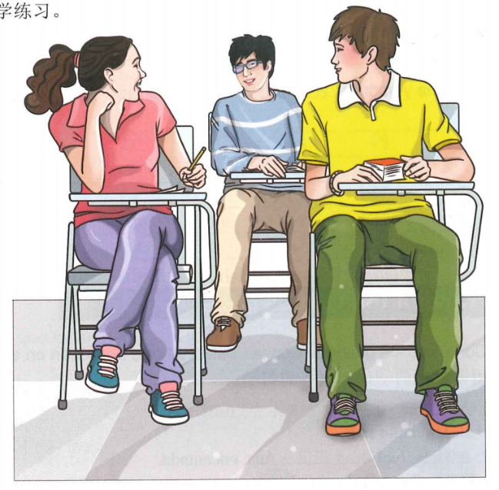
Rosa: Hola, Zijie. ¿De dónde eres?
Zijie: Soy de China. ¿Y tú?
Rosa: Soy suiza. ¿Qué lenguas hablas?
Zijie: Hablo chino y español. ¿Qué lenguas hablas tú?
Rosa: Hablo alemán, francés y español.
¿Y Baowen habla español?
Zijie: Sí, Baowen habla español, inglés y chino.

Slide 35
否定
-¿Eres coreano?
-No, soy chino.
-¿Habla usted inglés?
-No, no hablo inglés.

Slide 36
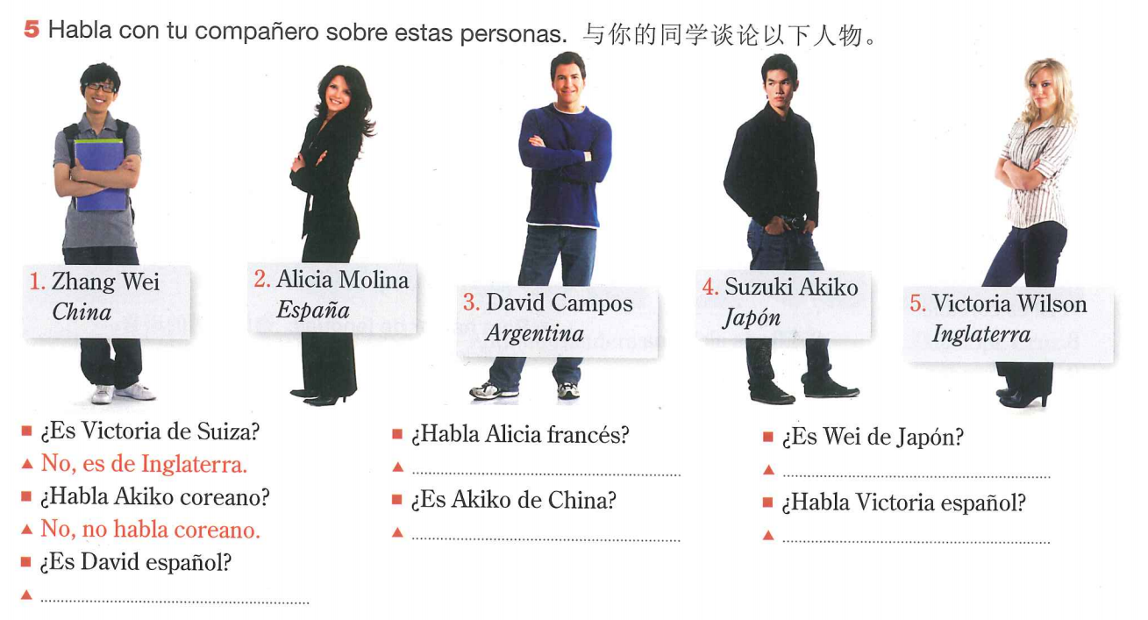
Habla con tu compañero sobre estas personas.
与你的同学谈论以下人物。
No, Alicia habla español.
No, Wei es de China.
No, Akiko es de Japón.
No, Victoria habla inglés.
No, David es argentino.

Slide 37
重新排列写出句子。
Yo/ Lucía / soy. _______________
El/ es / de/ Marisa / Gómez / apellido.___________
¿García/ Es/ Carlos/ usted? _________________
Ella / Carmen / es. ___________________
es / Corea / de/ Ella. ________________
Yo/ hablo/ japonés/ no. __________________
¿Quién/ de/ es/ Malasia? _________________

Slide 38
hablo •me llamo •soy • habla • es •es •se llama • habla
选词填空。
Hola, _________Sofía Gómez y _______española, _________español y francés. Ella_________Ana, __________italiana y ________italiano. Usted __ ____profesor y ________español.

Slide 39
Lección 4
第四课
1
辅音字母 j,g,r
2
第一单元课文
3
第一单元课后练习

